Slide 1
Положення про Асоціацію випускників ННІ педагогічної освіти, соціальної роботи і мистецтва
Черкаси 2024

Slide 2
ВИЗНАЧЕННЯ
Асоціація випускників ННІ є добровільним об'єднанням діяльність якого ґрунтується на співпраці її учасників для реалізації спільних інтересів та досягнення мети, визначеної цим Положенням і діє на громадських засадах

Slide 3
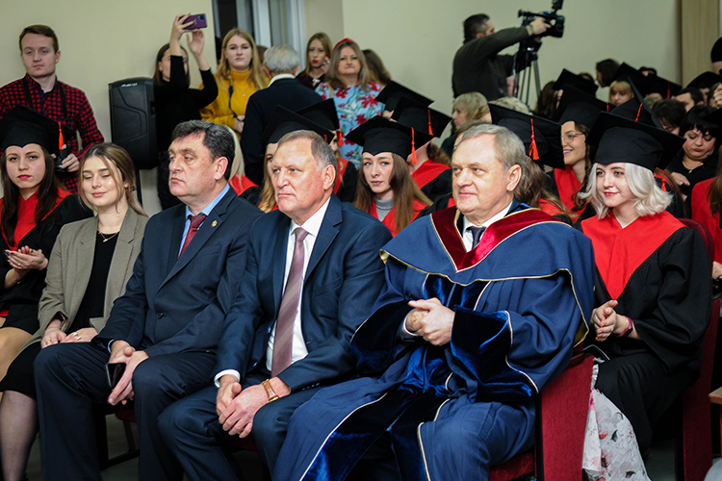
УЧАСНИКИ
Асоціація формується із числа випускників Інституту. До її складу можуть входити посадові особи Черкаського національного університету імені Б. Хмельницького та почесні члени

Slide 4
ПРИНЦИПИ
добровільності
законності
гласності
рівноправності
самоврядування
публічності

Slide 5
МЕТА
об’єднання зусиль випускників для розвитку Інституту, збереження та примноження його традицій і духовних цінностей
посилення впливу випускників Інституту для поліпшення якості підготовки конкурентоспроможних фахівців.

Slide 6
ВИДИ ДІЯЛЬНОСТІ
ведення інформаційної бази даних випускників Інституту
проведення моніторингу професійних досягнень і кар'єрного зростання випускників
надання взаємодопомоги членам Асоціації
залучення випускників до участі в реалізації спільних проєктів та програм розвитку Інституту

Slide 7
ВИДИ ДІЯЛЬНОСТІ
сприяння у створенні умов для різнобічного розвитку студентів і студентського самоврядування
організація зустрічей випускників Інституту
допомога у професійній та соціальній адаптації молодих фахівців – випускників та студентів Інституту
допомога студентам Інституту в проходженні практик, стажувань та працевлаштування на підприємствах (установах, організаціях)

Slide 8
ВИДИ ДІЯЛЬНОСТІ
проведення соціальних досліджень з метою аналізу кар’єрного зростання випускників і вивчення потреб ринку праці
участь у проведенні конференцій, гостьових лекцій, семінарів, круглих столів, тренінгів, майстер-класів, форумів, симпозіумів, воркшопів, соціально-культурних, мистецьких та інших публічних громадських заходів для випускників, студентів та викладачів Інституту
інформування громадськості щодо діяльності Асоціації через висвітлення її діяльності та її результатів у засобах масової інформації
провадження іншої діяльності, що не суперечить меті Асоціації та законодавству України

Slide 9
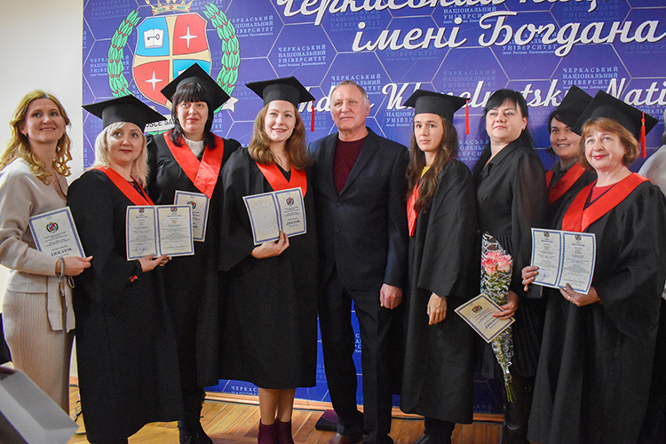
СКЛАД
До Асоціації входять випускники Інституту різних років, які мають досвід роботи у сферах освіти, культури, мистецтва або є визнаними фахівцями, представниками бізнесу, відомими громадськими чи політичними діячами

Slide 10
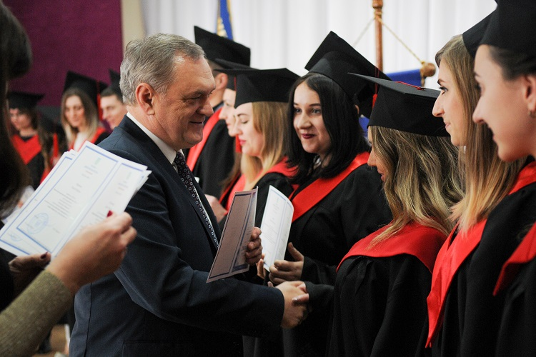
СКЛАД
Почесними членами Асоцiацiї можуть бути випускники інших закладів вищої освіти, але які надають всебічну матеріальну, інформаційну та інші види допомоги в діяльності Асоціації

Slide 11
СТРУКТУРА
12 членів Ради
РАДА АСОЦІАЦІЇ
Голова Ради
може призначати собі заступників за функціональним розподілом
випускник ННІ, який призначається шляхом відкритого голосування членами Асоціації більшістю голосів
Асоціація

Slide 12
КООРДИНАТОРИ
Для забезпечення взаємодії Асоціації з кафедрами Інституту визначаються Координатори Асоціації.
Координаторами Асоціації можуть бути викладачі випускових кафедр, Кількість координаторів Асоцiацiї відповідає кількості випускових кафедр ННІ педагогічної освіти, соціальної роботи і мистецтва.

Slide 13
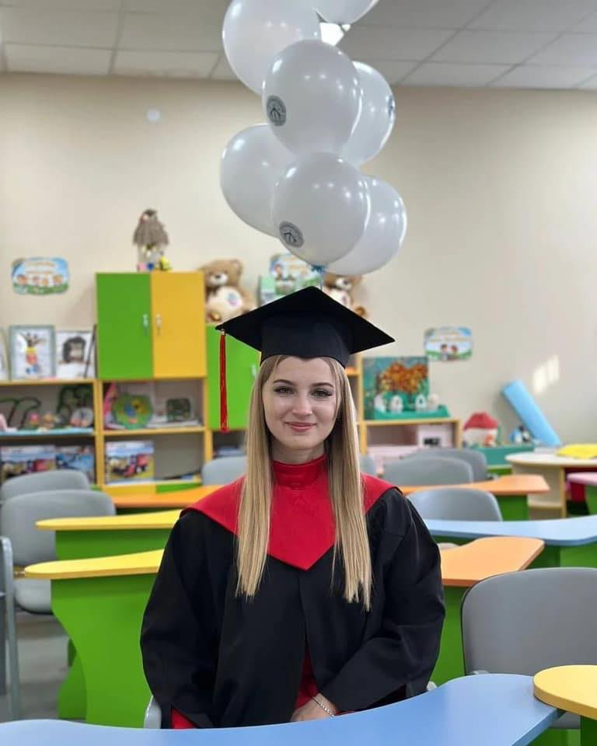
ЧЛЕНСТВО ПРИПИНЯЄТЬСЯ У ВИПАДКУ:
виходу із Асоціації за власним бажанням;
позбавлення членства в Асоціації за рішенням Ради Асоціації за порушення вимог цього Положення, або у разі вчинення ним дій, що завдають шкоди Асоціації чи підривають її авторитет

Slide 14
ПРАВА Й ОБОВ’ЯЗКИ ЧЛЕНІВ АСОЦІАЦІЇ
ПРАВА
ОБОВ’ЯЗКИ
відкритого доступу до навчально-методичного забезпечення освітнього процесу;
проводити на договірних засадах гостьові лекції, семінари, тренінги, воркшопи, майстер-класи та інші форми занять для здобувачів вищої освіти Інституту;
рекомендувати нових членів до Ради Асоцiацiї;
виходити зі складу Ради Асоцiацiї;
дотримуватися Положення про Асоціацію випускників;
активно працювати над реалізацією завдань діяльності Асоцiацiї

Slide 15
ФОРМА РОБОТИ
Основною організаційною формою роботи Асоціації є засідання членів Асоціації. Робота Асоціації може здійснюватися і в інших формах, зокрема круглого столу, конференції тощо, зокрема в дистанційних форматах. Форми роботи визначаються Радою Асоціації
ВИМОГИ
Засідання Асоціації проводяться не менше одного разу на рік, а засідання Ради Асоціації не менше 2 разів на рік. Оголошення про час та місце (формат) проведення засідання, його порядок денний розміщується на сайті Інституту не пізніше ніж за 3 робочі дні до його проведення.
Засідання Асоціації і Ради Асоціації вважаються правомочними, якщо в ньому бере участь не менше половини її членів

Slide 16
ПРИЙНЯТТЯ РІШЕНЬ
Усі рішення Асоціації ухвалюються колегіально на засіданнях більшістю голосів членів Асоціації, присутніх на засіданні. У разі рівного розподілу голосів, вирішальним є голос голови Асоціації. Рішення Асоціації оформлюються протоколами, що супроводжуються ухваленими рішеннями рекомендаційного характеру.
У

Slide 17
ВЗАЄМОДІЯ З КАФЕДРАМИ
АСОЦІАЦІЯ
гаранти ОП
завідувачі кафедр
Директор ННІ
Пропозиції та рекомендації, надані Асоціацією, обговорюються на засіданнях кафедр та вченої ради ННІ

Slide 18
ДЯКУЮ ЗА УВАГУ!

